Slide 1
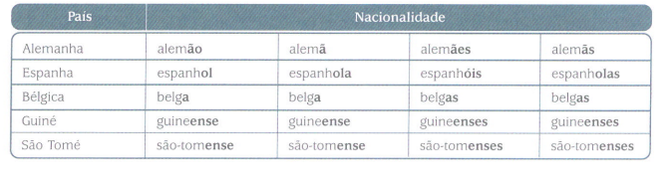

Fonte: Livro Aprender Português 1
SUECO
SUÍÇO
AUSTRÍACO
ESPANHOL
MARROQUINO
FRANCÊS
CHINÊS
DINAMARQUÊS
PORTUGUÊS
HOLANDES
VENEZUELANO
MEXICANO
ITALIANO
MOÇAMBICANO
PERUANO
Fonte: Livro “ENTRE NÓS 1 – MÉTODO DE PORTUGUÊS PARA HISPANOFALANTES ”

Slide 2
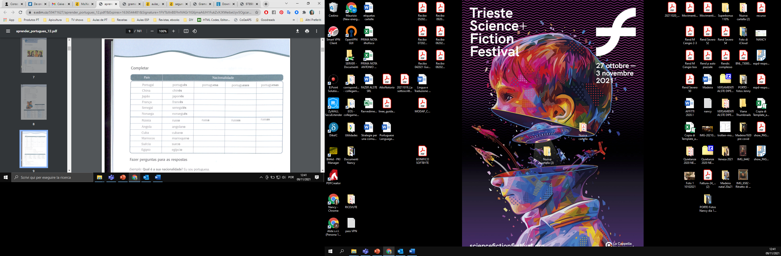
Exercício 1
Fonte: Livro Aprender Português 1

Slide 3
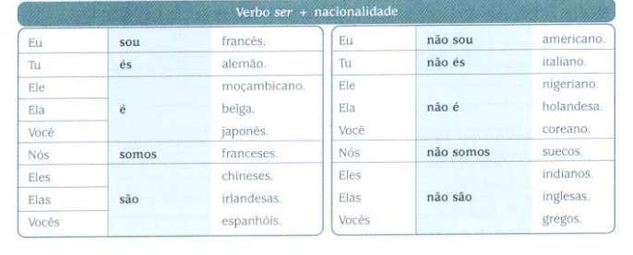
Verbo ser + nacionalidade
Fonte: Livro Aprender Português 1

Slide 4
As nacionalidades
Oralidade e compreensão
A Françoise é francesa, é tradutora e trabalha em Paris.
Agora mora em Lisboa e estuda português na Faculdade de letras.
Normalmente almoça na cantina da Universidade, conversa com os amigos e depois volta para casa.
Responder às perguntas
Qual é a profissão da Françoise? __________________________________________
Qual é a nacionalidade de Françoise? ______________________________________
Onde é que ela almoça? _________________________________________________
O que é que ela estuda? __________________________________________________
Ela é tradutora
Ela é francesa
Ela almoça na cantina da Universidade / Faculdade
Ela estuda português
Fonte: Livro Aprender Português 1

Slide 5
Guia de fonética: vogais, ditongos e consoantes
A B C D E F G H I J K L M N O P Q R S T U V W X Y Z
Vogais:
A E I O U
Consoantes:
B C D F G H J K L M N P Q R S T V W X Y Z

Slide 6
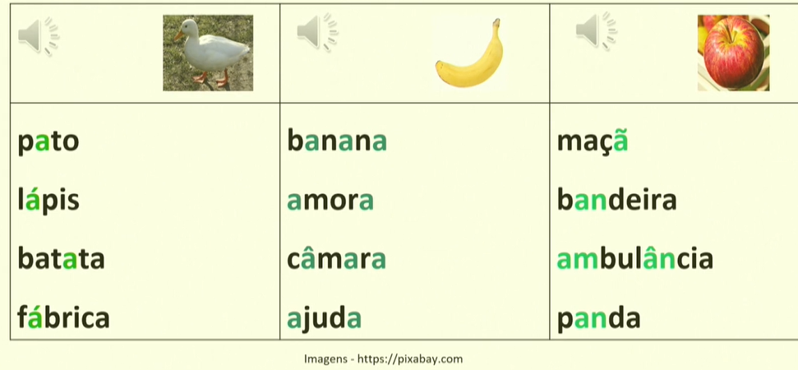
Aa

Slide 7
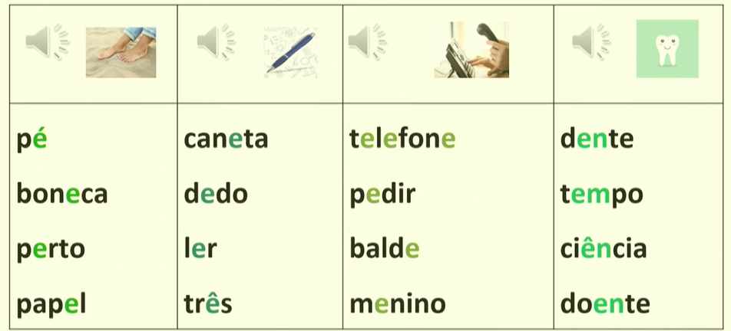
Ee

Slide 8
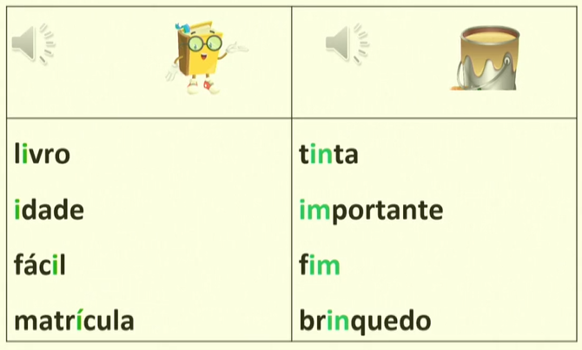
Ii

Slide 9
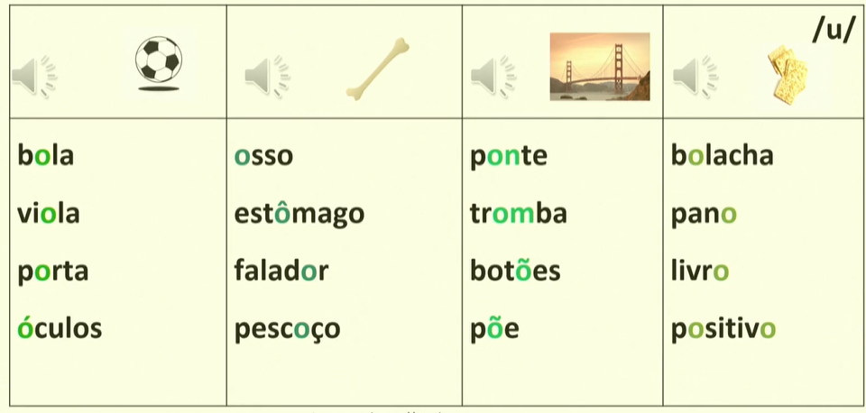
Oo

Slide 10
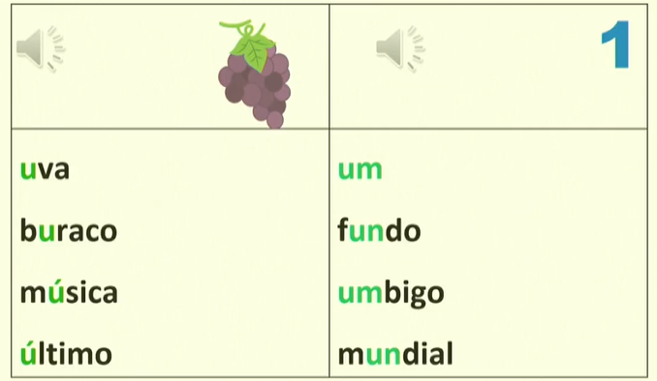
Uu

Slide 11
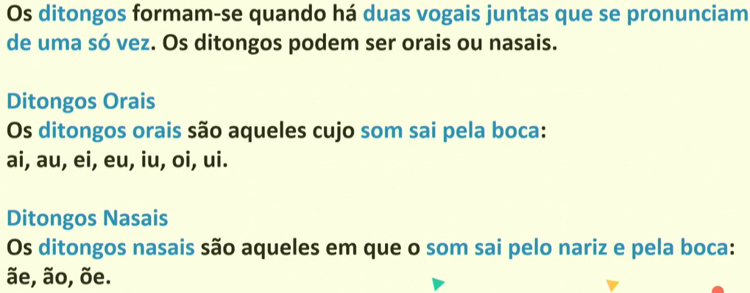
Os ditongos a cantar !?
ATENÇÃO 👩🏻‍🏫
“É canja” é uma expressão para dizer que uma coisa é muito fácil!
(come fare un brodo)
https://www.youtube.com/watch?v=wnggnrlAfg0&ab_channel=Rodgers%26Hammerstein

Slide 12
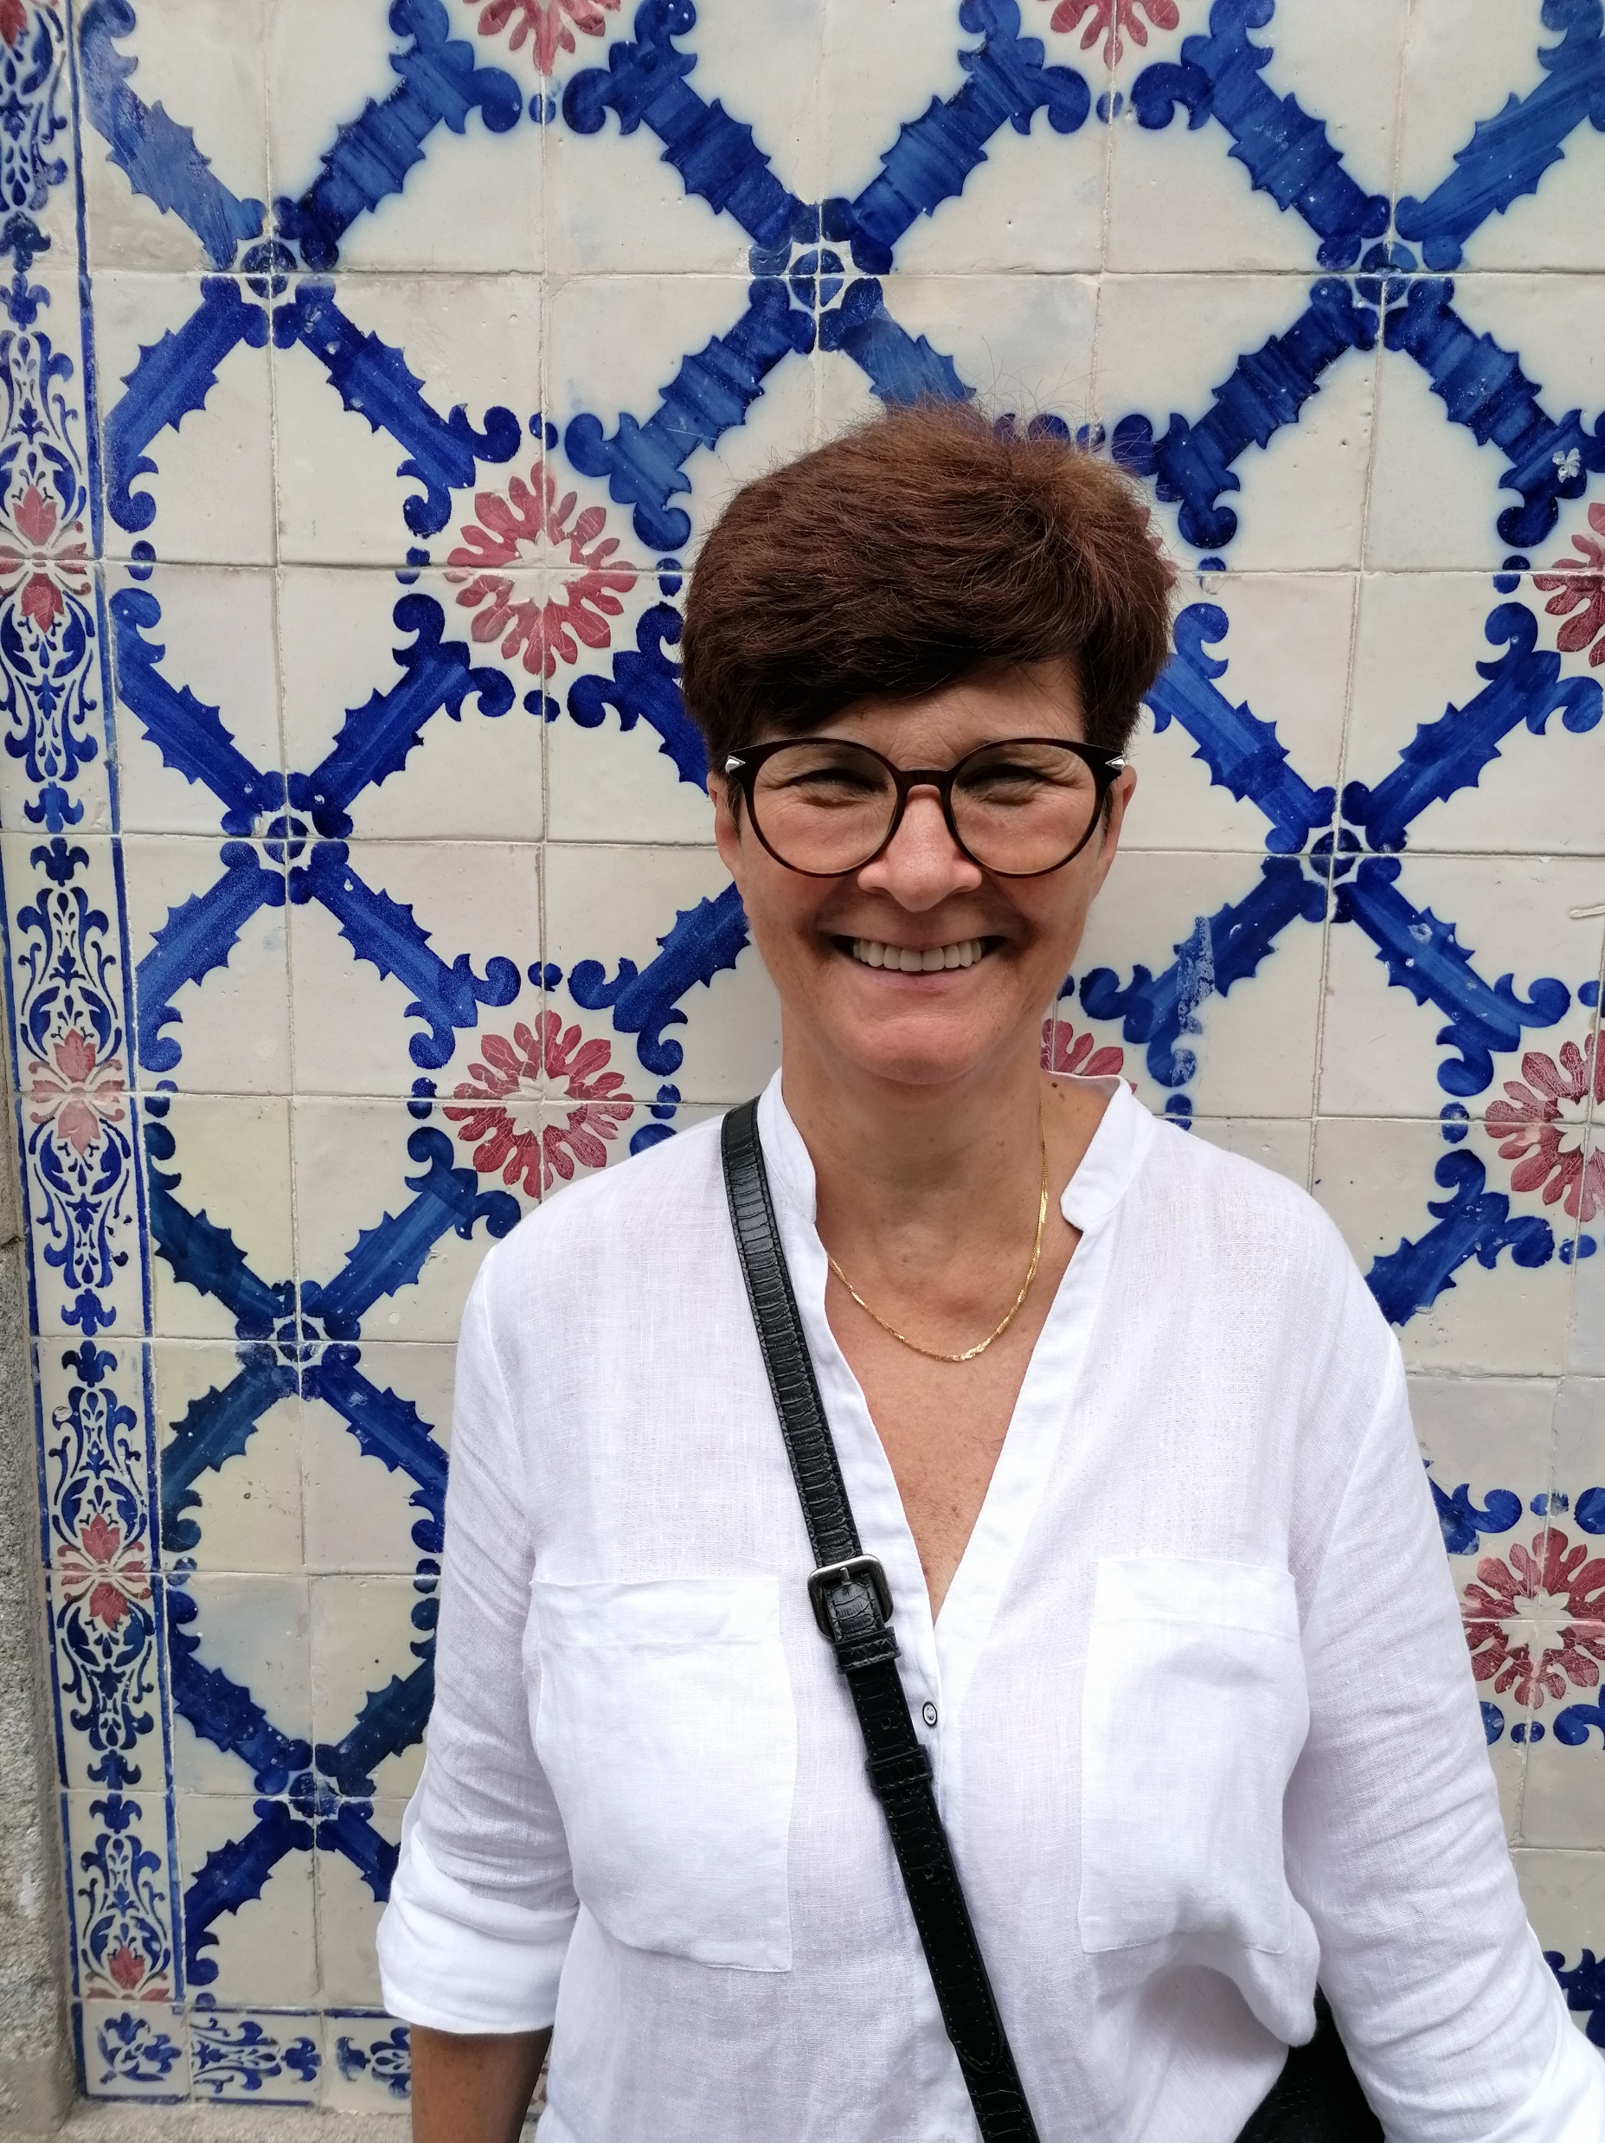
Alguns exemplos
Ditongos orais | Palavra
ai | pai
au | dinossauro
ei | cadeira
eu | meu
iu | partiu
oi | loiça
ou | ouro
ui | fui
Ditongos nasais | Palavra
ãe | mãe
ão | pão
õe | balões
A minha mãe chama-se Maria da Conceição

Slide 13
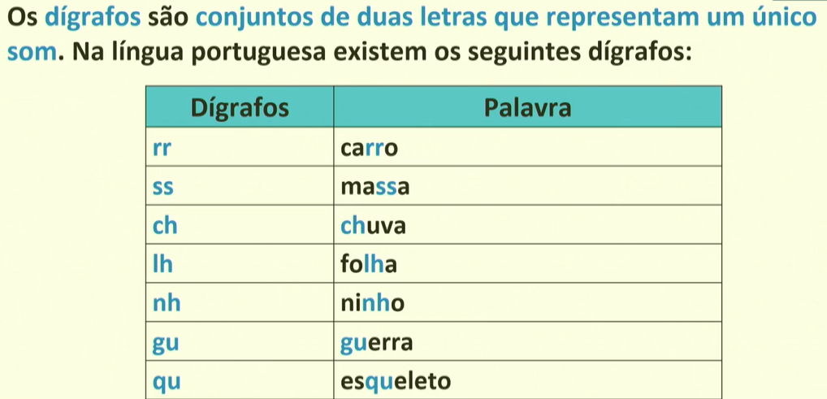
Os dígrafos

Slide 14
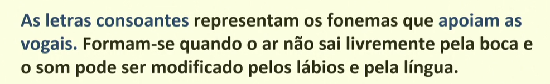
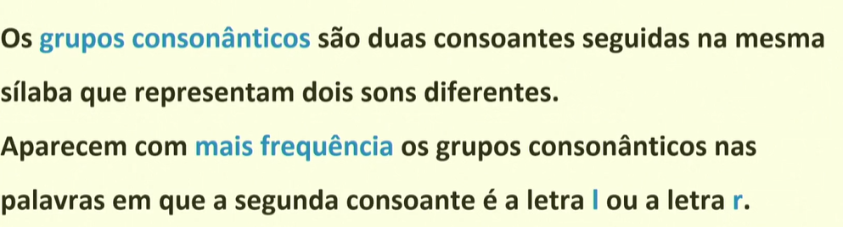
Os grupos consonânticos
(Grupos de consoantes)

Slide 15
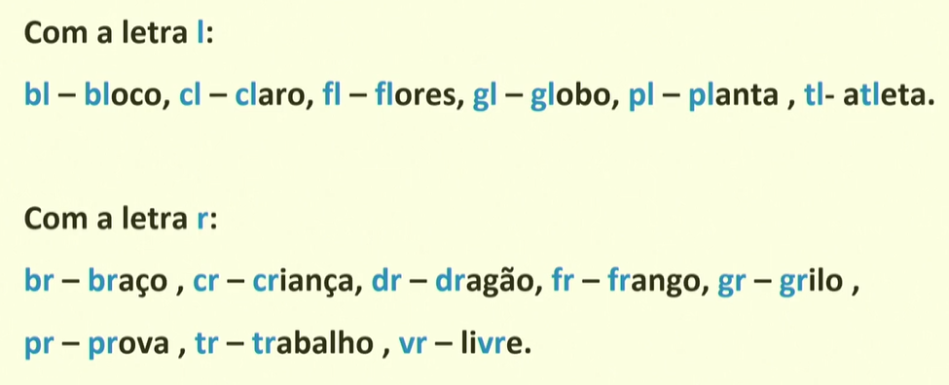
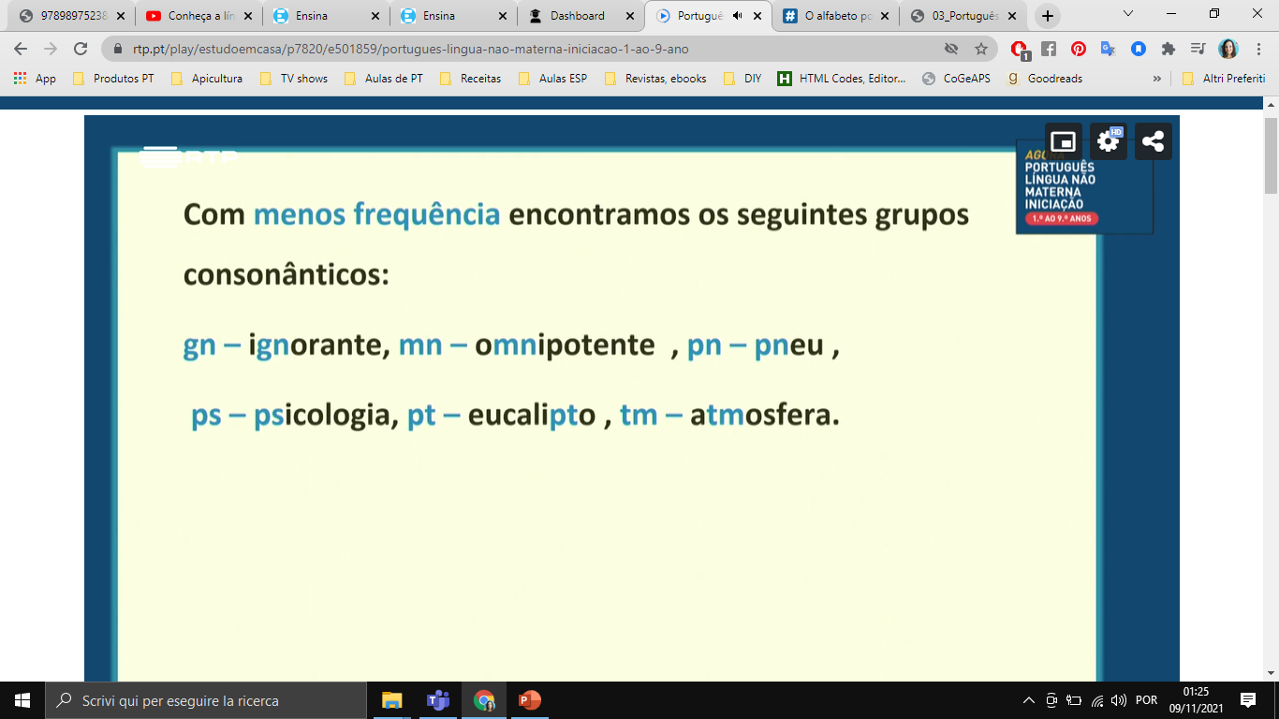

Slide 16
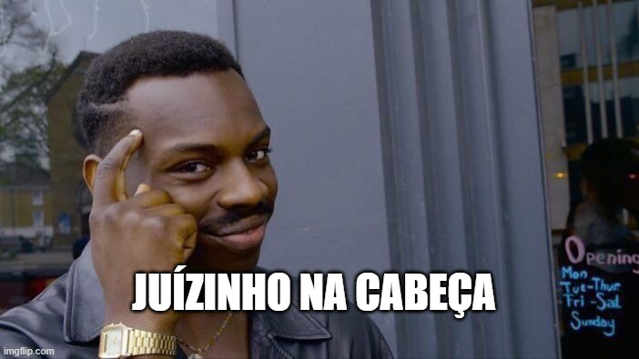
Exercício 2 - O alfabeto sem juízo
ATENÇÃO 👩🏻‍🏫
Senza nessun senso
Senza cervello
Giudizio
Perdere la testa
(ITA)

Slide 17
A é a Anastácia que foi à _____________________________ | Uno
B é o Bruno que tem um jogo do _______________________ | Farmácia
C é a Carine que não se_______________________________ | Define
D é o Daniel que rasgou o_____________________________ | Dor
E é o Eurico que ficou________________________________ | Piza
F é a Florinda que está sempre_________________________ | Vacina
G é o Genésius que subiu aos__________________________ | Badminton
H é Hélia que plantou uma____________________________ | Meia
I é a Irineia que calçou uma___________________________ | Trapézios
J é a Jocelina que levou uma___________________________ | Papel
K é o Kleiron que gosta de ____________________________ | Linda
L é a Leonor que sente uma ___________________________ | Rico
M é a Maísa que comeu a ____________________________ | Camélia
Completa o Poema do Alfabeto com as palavras que rimam com os nomes
Preencher em casa!

Slide 18
N é o Nicolau que pescou um _______________________ | Carapau
O é o Osvaldo que bebeu o_______________________ | Cidadania
P é a Paulina que viajou para a _______________________ | Caldo
Q é o Quintino que agora está mais____________________ | Fino
R é Renato que veio lá do_______________________ | China
S é Simara que com tinta pintou a _____________________ | Alto
T é o Tiago que é da ilha de_______________________ | Pula
U é a Úrsula que ri sempre quando____________________ | Cara
V é o Vladimir que está sempre a _____________________ | Sorrir
W é o William que todos _______________________ | Santiago
X é o Xavier que come a sopa sem _____________________ | Auxiliam
Y é a Ynari que chegou e eu não ______________________ | Vi
Z é a Zinia que sabe de _____________________________ | Colher
Completa o Poema do Alfabeto com as palavras que rimam com os nomes
Preencher em casa!

Slide 19
Sabias que há muitas regularidades entre as línguas da mesma família do português?
Espanhol | Frânces | Italiano | Português
Fuego | Feu | Fuoco
Nueve | Neuf | Nove
Hijo | Fils | Figlio
Hacer | Faire | Fare
Mano | Main | Mano
pan | Pain | pane
Preencher em casa!

Slide 20
O Artigo definido/ o artigo indefinido
Dá-se o nome de artigo às palavras que se antepõem aos substantivos para indicar se esses têm um sentido individual, já determinado pelo discurso ou pelas circunstâncias, chamados definidos, ou se os substantivos não são determinados, chamados indefinidos.
Formas do artigo
 | Definido |  | Indefinido
 | Masculino | Feminino | Masculino | Feminino
Singular | O | A | um | uma
Plural | Os | As | uns | Umas

Slide 21
Os artigos definidos
Artigos definidos
maschile singolare: o (il/ lo/ l’)
maschile plurale: os (i/ gli)
femminile singolare: a (la/ l’)
femminile plurale: as (le)
Ex:As luzes estão acesas.

Slide 22
Exercício 3
O Miguel esvazia ____________ mochila do Luís. Encontra, _____________ livro de história,_____________ cadernos de desenho,_____________régua, _______________ lápis e ___________ borracha. Mas, __________ livro de história está rasgado,__________cadernos de desenho estão sem folhas, ________régua está partida, ___________ lápis estão mordidos e ______ borracha está dividida em duas partes. Uma desgraça!

Slide 23
Os artigos indefinidos
L'articolo indefinito
maschile singolare: um (un/ uno)
maschile plurale: uns
femminile singolare: uma (una/ un’)
femminile plurale: umas
Ex:Um homem pediu-me uma informação
_____ caixa; _____ horário; _____ carros; ___ garrafas; _____ cores; ____ telefones
ATENÇÃO 👩🏻‍🏫
O artigo indefinido não deve ser confundido com o numeral um, que é usado para expressar quantidade

Slide 24
O uso dos artigos
a) nomi di fiumi, montagne, regioni, città, provincie | es. a Bahia, o Tamisa, o Rio de Janeiro
b) infiniti personali ed impersonali | es. 'o vires' tarde mostra que não és pontual
c) sostantivi e parti sostantivate | es. as vezes 'o barato' sai caro
d) nomi d'autori | es. o Camões, a Sophia de Mello Breyner
e) in alcune frasi l'uso dell'articolo può essere determinante per il significato del sostantivo | es. ir a passo Não sabemos o quando, o como, o quanto
Para alguns nomes, pode-se usar o artigo ou não, como em A Espanha, A França, A Inglaterra, e Vou para Espanha, Fazendas de França, Venho de Inglaterra.
Isto também vale para os metais: O Ouro, A Prata, O Cobre, Caixa de ouro, Estojo de prata, Pagar em cobre.
Usa-se também no caso de personificação: O poder da França, etc ou para acompanhar o nome de alguém: o Alexandre, a Joana, a Maria etc.

Slide 25
Exemplos
Lisboa
Deus

Slide 26
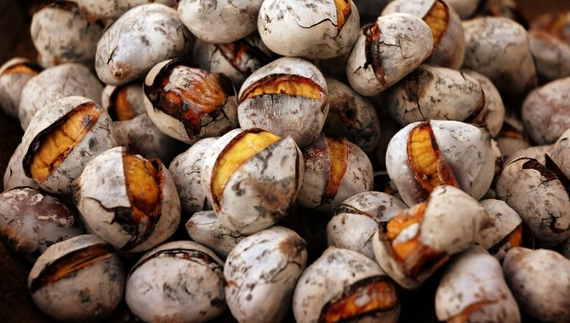
Ditado
Bom São Martinho a todos!
“No Dia de S. Martinho, lume, castanhas e vinho.”
“Por S. Martinho semeia fava e o linho.
“No dia de S. Martinho, castanhas, pão e vinho.”
“No dia de S. Martinho com duas castanhas se faz um magustinho.”
Para saber mais! 👩🏻‍🏫
Il S. Martino in Portogallo raccontato da una italiana
https://lillyslifestyle.com/2020/11/11/lisbona-dove-festeggiare-san-martino-con-castegne-e-vino/

Slide 27
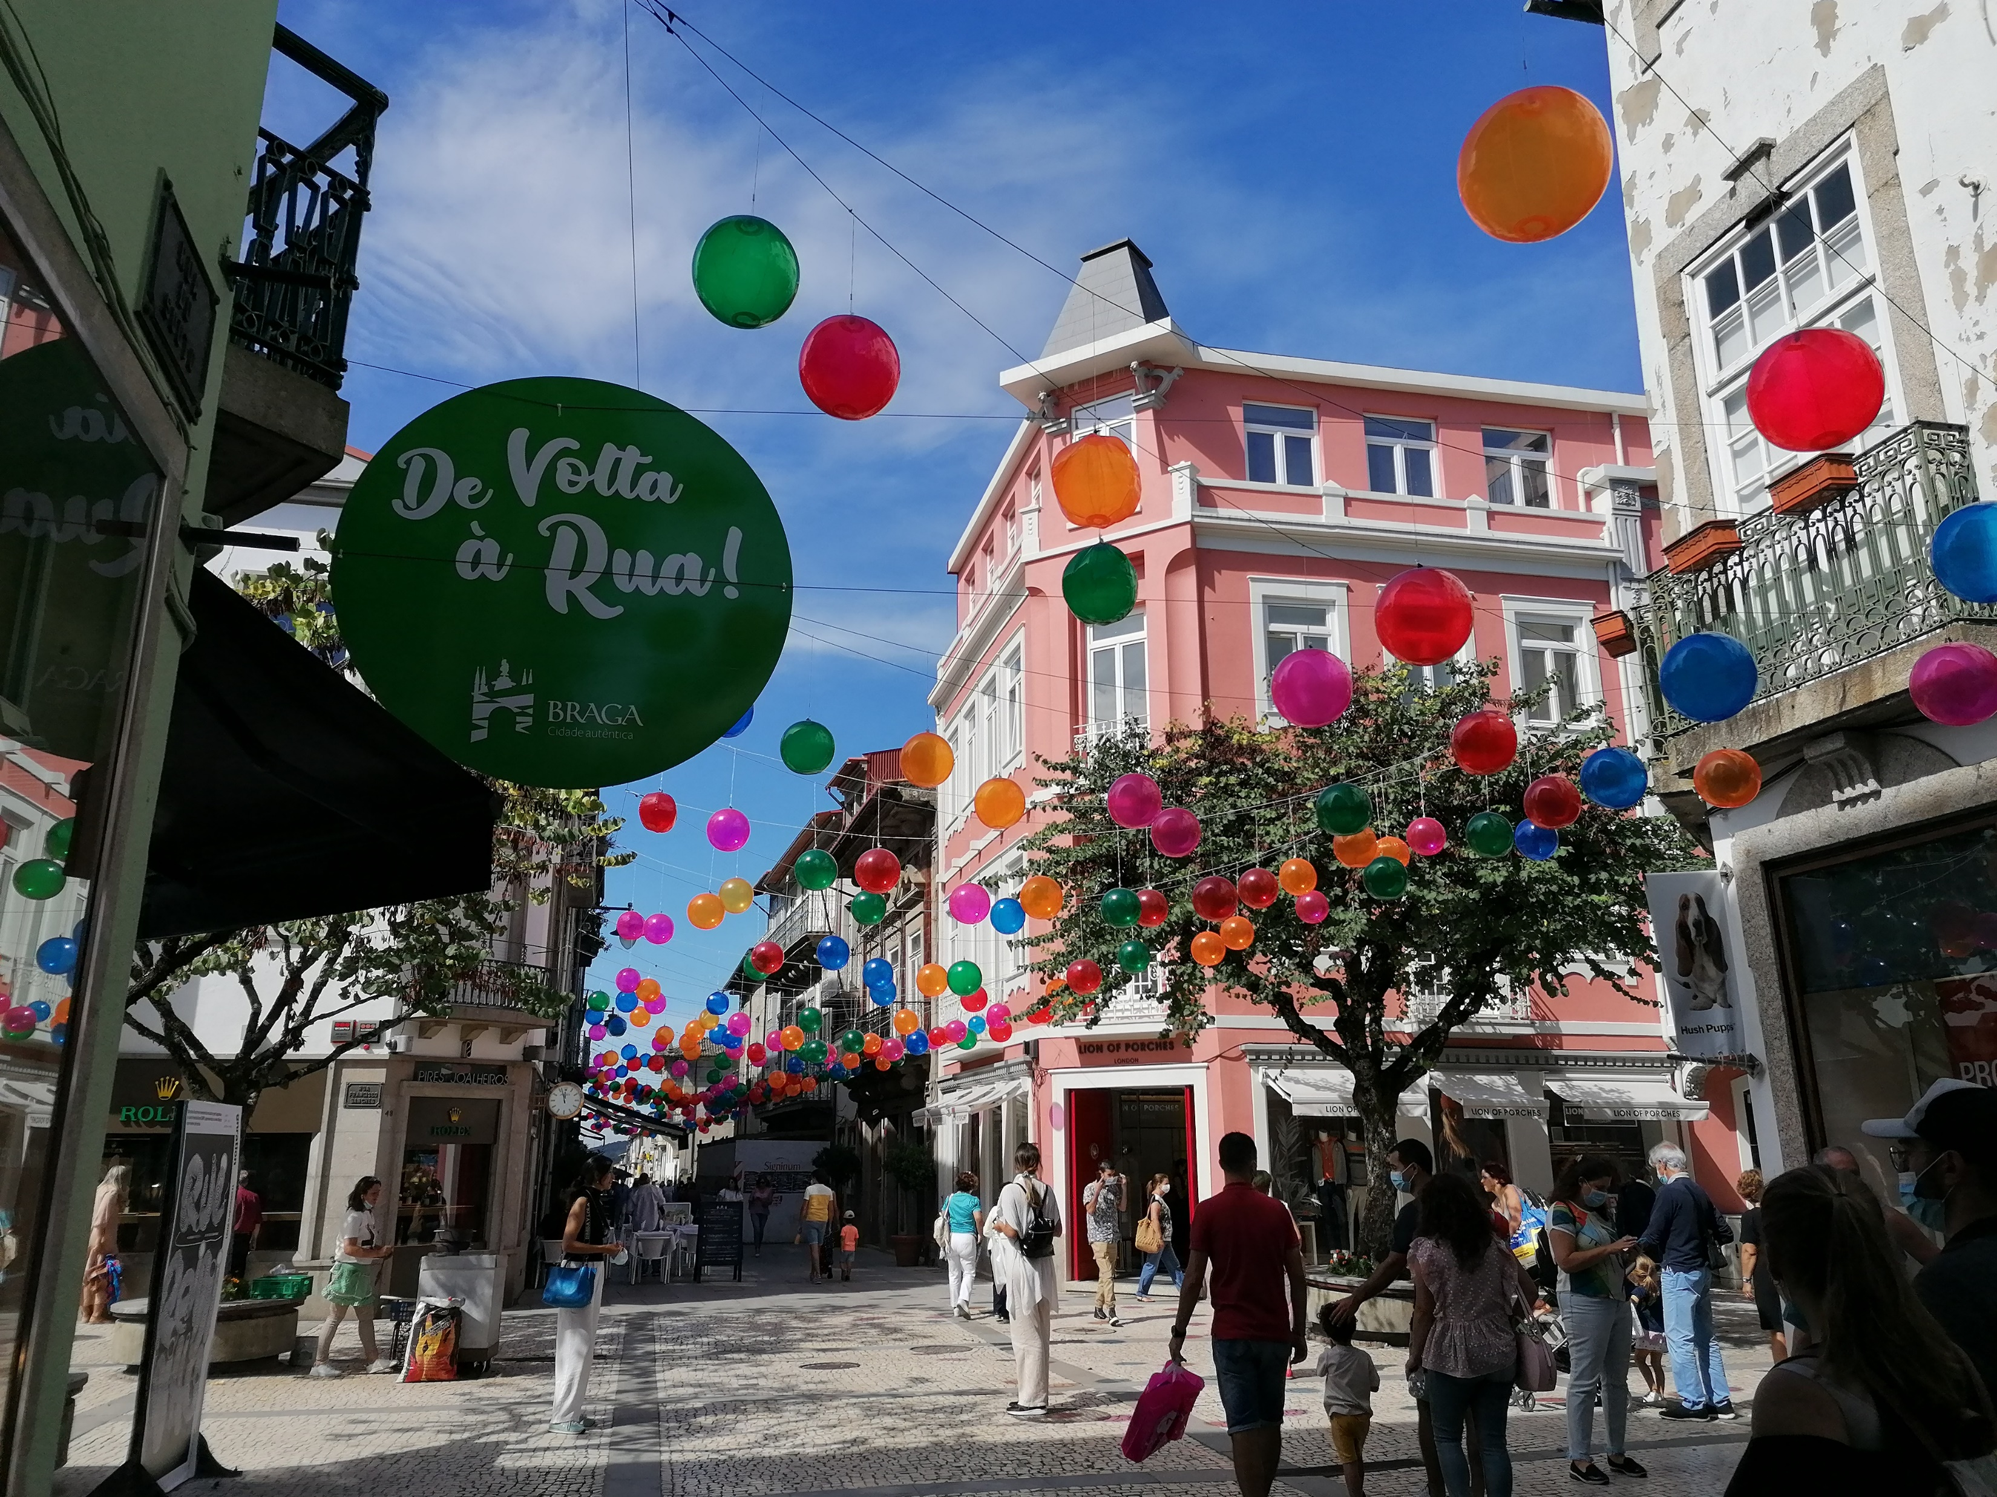
Quentes e boas!!!!!!
ATENÇÃO 👩🏻‍🏫
Pregão: é um anúncio que é proferido em voz alta.
Pregão = PROCLAMAÇÃO
Magusto: Fogueira de assar castanhas.
"pregão", «magusto» in Dicionário Priberam da Língua Portuguesa
Vendedora de castanhas assadas na rua
Centro da cidade de Braga 2021

Slide 28


Slide 29
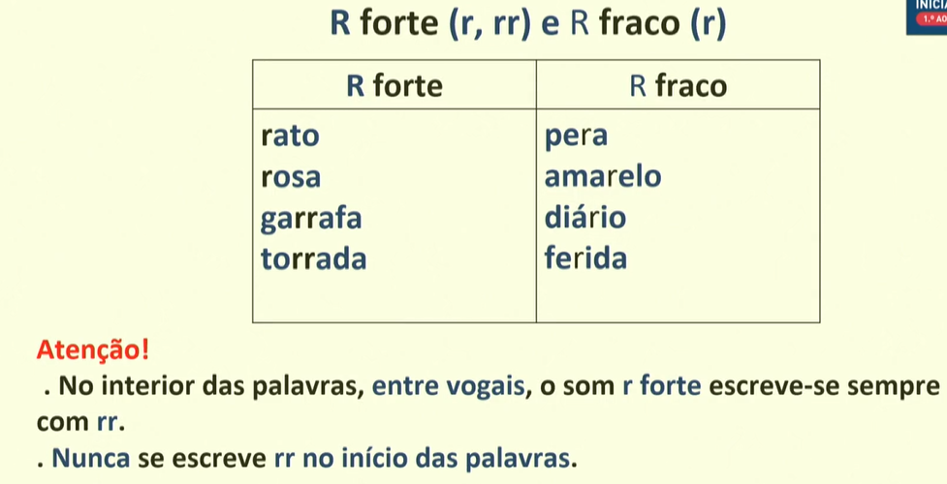

Revisão de conceitos – Casos de leitura
garrafa

Slide 30
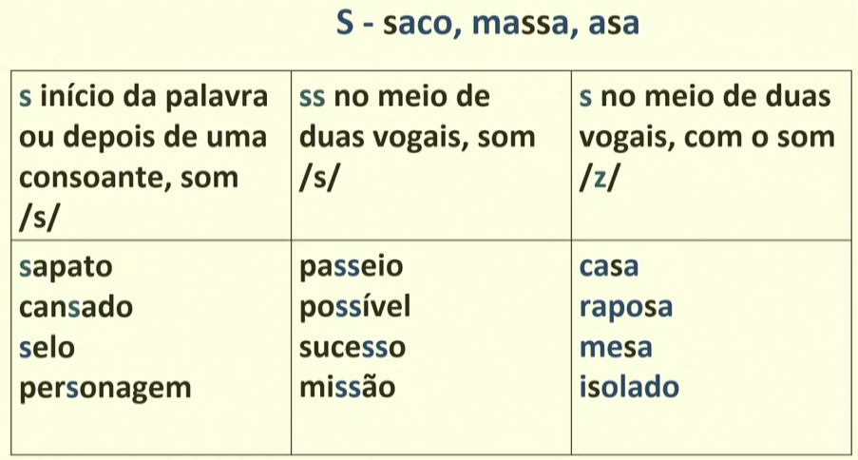
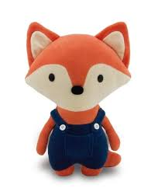
Revisão de conceitos – Casos de leitura
raposa

Slide 31
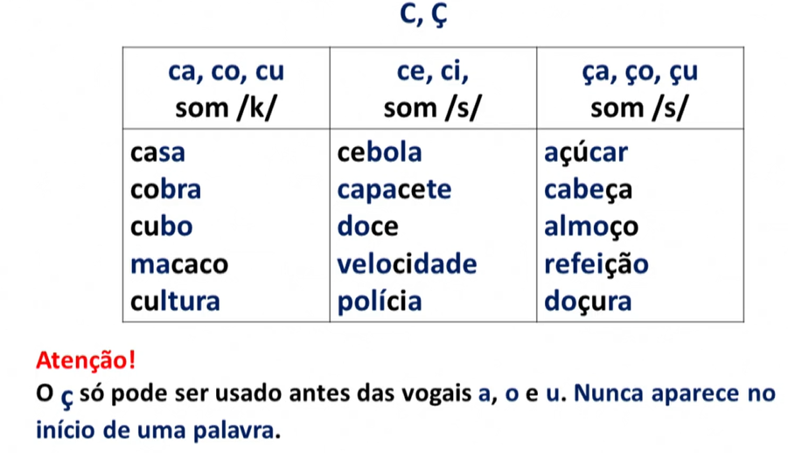
Revisão de conceitos – Casos de leitura

Slide 32
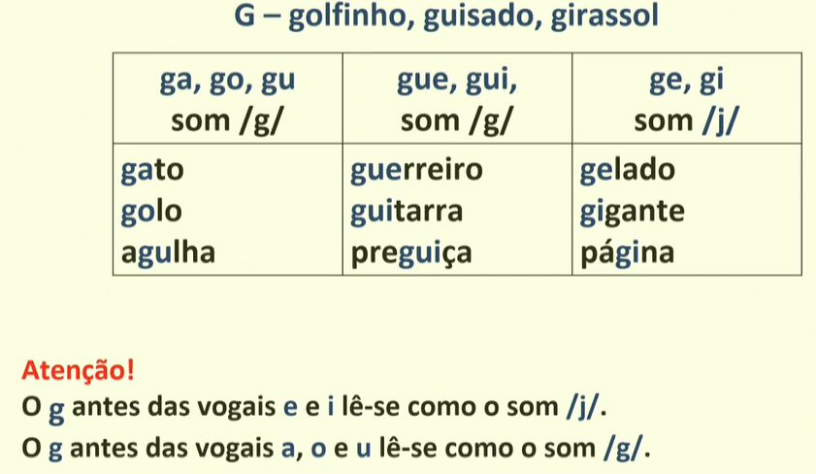
Revisão de conceitos – Casos de leitura

Slide 33
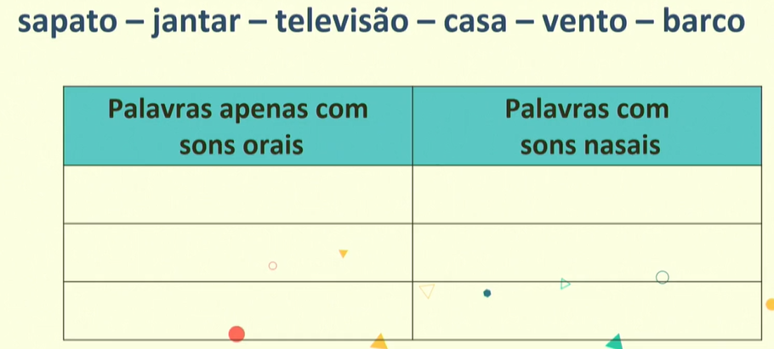
Sons orais e sons nasais
sapato
jantar
casa
televisão
barco
vento

Slide 34
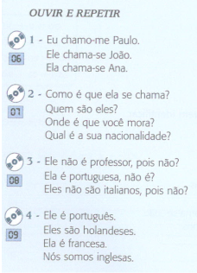
Ouvir e repetir
Fonte: Livro Aprender Português 1

Slide 35
Compreensão - Chegada à Portugal
A Ana chega a Portugal, de avião. Desembarca no aeroporto lisboeta da Portela. Apanha um táxi. O taxista mete a mala no porta-bagagens e, depois de partirem, dá-se o diálogo:
– Boa tarde. Leve-me ao Largo do Rato, por favor.
– Boa tarde. Com certeza, é para já! ...
– A menina não é portuguesa, pois não?
– Não, sou italiana. Mas venho a Portugal muitas vezes, tenho cá muitos amigos.
– Parabéns, fala muito bem a nossa língua. Se não apanhamos muito trânsito pelo caminho, dentro de dez minutos já está no Rato.
– Óptimo!...
– Cá estamos. São 12 (doze) euros, se faz favor.
– Aqui estão 15 (quinze), guarde o troco.
– Obrigado e boa estadia em Lisboa! Mas espere aí, ainda tenho que lhe dar a mala!
Ah, é verdade, estava mesmo distraída de todo!

Slide 36
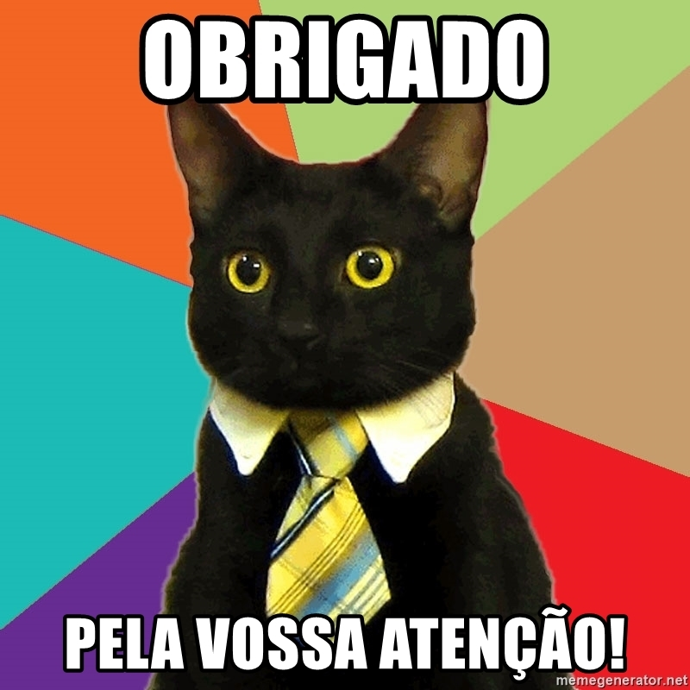
A
Nós vemos na próxima aula!
Nós vemos na próxima segunda-feira!
Nós vemos na próxima semana!

